Slide 1
第十五单元
匿名函数、递归函数
Notes:
切片1

Slide 2

第一二节课
匿名函数

Slide 3

回顾
现场提问
什么是函数？
如何创建一个函数？
函数如何调用？
函数返回值的关键字是什么？

Slide 4
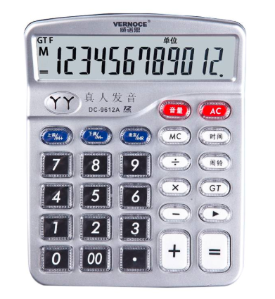
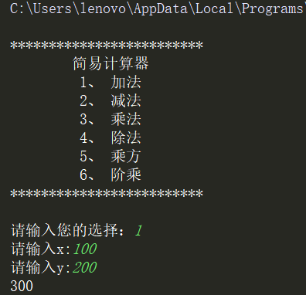
贯穿案例

Slide 5
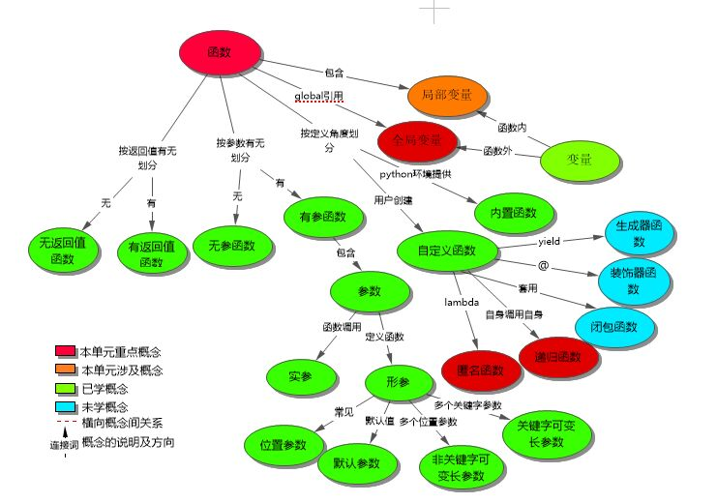
知识目标

Slide 6
为什么使用匿名函数
求两个数的之和：
普通函数实现
有函数名
匿名函数实现
无函数名
def funcname(a,b):
c = a+b
return c
lambda a,b : a+b
创建简单
不用担心函数名冲突
不需要使用return关键字
Notes:
方法是用来模拟类所具有的能力，动作或者行为，一般为名词。

Slide 7
什么是匿名函数
被定义项
临近的属
同属的其它种
种差（内涵)
匿名函数
函数
递归函数
普通函数
1、通过lambda定义
2、没有函数名
定义: 匿名函数是通过lambda定义，没有函数名的函数。
外延
有参匿名函数
无参匿名函数

Slide 8
如何使用匿名函数
格式：lambda 形参1,形参2 : 表达式
demo：定义：lambda a,b : a+b
调用：(lambda a,b : a+b)(1,2)
金句：冒号前面的是形参，冒号后面的是表达式，表达式就是返回值

Slide 9

匿名函数的作用
适用于功能简单
的函数创建
创建简单
不需要命名

Slide 10
课堂编程
# 1、匿名函数
print((lambda x,y,z:x+y+z)(1,2,3))
# 2、使用匿名函数但有名字
f = lambda x,y,z:x+y+z
print(f(1,2,3))
6
6

Slide 11
课堂编程
# 3、匿名函数默认值参数
g = lambda x, y=2,z=3: x+y+z
print(g(1))
# 4、匿名函数关键字参数
g = lambda x, y=2,z=3: x+y+z
print(g(1,z=4,y=1))
6
6

Slide 12
课堂案例
使用匿名函数完成简易计算器

Slide 13
小结
什么是局部变量和全局变量？
什么是匿名函数？
匿名函数有什么特点？(口诀)

Slide 14
第三节课
递归函数

Slide 15
知识回顾
什么是全局变量？
什么是局部变量？
什么是匿名函数？
匿名函数有什么特点？(口诀)

Slide 16
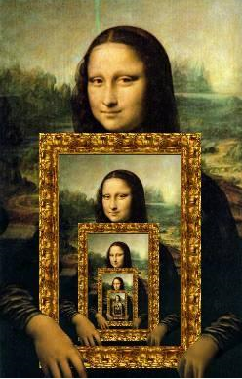

为什么使用递归函数
从前有座山，山里有座庙，庙里有个老和尚，正在给小和尚讲故事！故事是什么呢？从前有座山，山里有座庙......
Notes:
用return返回给方法调用者的，类型和方法返回类型一致的

Slide 17
为什么使用递归函数
5！ = 5 * 4！
4！ = 4 * 3！
3！ = 3 * 2！
2！ = 2 *1！
1！ = 1
如何计算这个公式呢？
5！= 5*4*3*2*1
普通函数
函数
匿名函数
递归函数

Slide 18
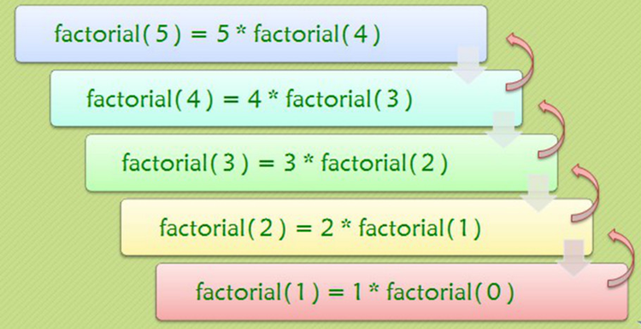
为什么使用递归函数
普通函数实现：
def fun(n):
mul = 1
for i in range(1,n+1):
mul *= i
return mul
print(fun(5))
递归函数实现：
def factorial(n):
if n == 1 or n == 0:
return 1
else:
return n * factorial(n-1)
print(factorial(5))
思路清晰，代码简单易懂
可以解决现实中的递归问题

Slide 19
什么是递归函数
被定义项
临近的属
同属的其它种
种差（内涵)
递归函数
函数
匿名函数
普通函数
1、自身直接或者间接调用自身
2、有终止条件
定义: 递归函数是自身直接或者间接调用自身并且有终止条件的函数。

Slide 20

递归函数的应用
求1到100的累加和。
递归函数实现：
def sum(n):
if n == 1:
return 1
else:
return n + sum(n-1)
sum(100)

Slide 21
递归函数的作用
1、缩小问题规模
2、代码简洁、清晰,易懂
缩小问题规模
3、可以解决递归关系的问题

Slide 22
第四节课
斐波那契数列

Slide 23

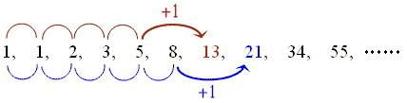
斐波那契数列案例
认识斐波那契数列
数列特点：该数列从第三项开始，每个数的值为其前两个数之和。

Slide 24
斐波那契数列案例
需求分析：
输入一个数字表示第几个数字，正确输出n项斐波那契数。
功能
规范
质量
1，1，2，3，5，8，13，21... ...

Slide 25
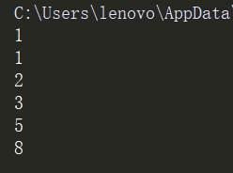
斐波那契数列案例
普通函数代码实现
def feibo(n)
a=0
b=1
while b < n:
print(b)
a, b = b, a+b

Slide 26
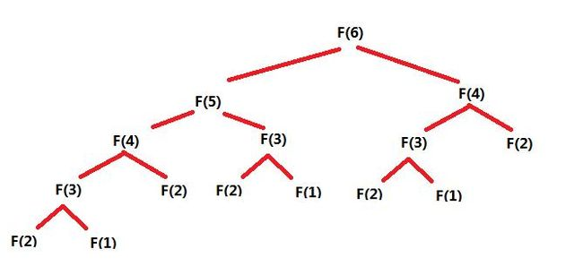
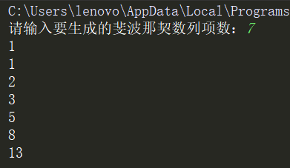
斐波那契数列案例
递归函数代码实现
def fun(n):
if n < 0:
print('输入有误！')
elif n == 1 or n == 2:
return 1
else:
return fun(n-1) + fun(n-2)
n = int(input('请输入要生成的斐波那契数列项数：'))
for i in range(1,n+1):
print(fun(i))

Slide 27
课堂编程
传递过来一个数字n，求第n 个斐波那契数
1
注意核心代码
2
理清思路

Slide 28
课堂案例
编程实现：
月工资按天发放，第一天给你一分钱，然后，后一天是前一天的2倍，那么30天后工资为多少？
Notes:
方法是用来模拟类所具有的能力，动作或者行为，一般为名词。

Slide 29
概念图总结

Slide 30
作业
使用递归完成以下作业
求n-m的累加和
求n的阶乘
猴子每天吃的比前一天的一半还多1个桃，第十天的时候剩一个桃子，问第一天猴子有多少个桃子？
Notes:
教学指导：
预习作业测试题用于下次上课前进行全班同学集中测试。因此教员要在本次课布置下去。布置预习测试题的目的是要求学员进行预习，保障下次学员学习质量。
不少于4道题，其中至少包含一道简述题，主要了解学员对重要知识点的理解程度

Slide 31


谢谢聆听
创新教育 引领未来

